Slide 1
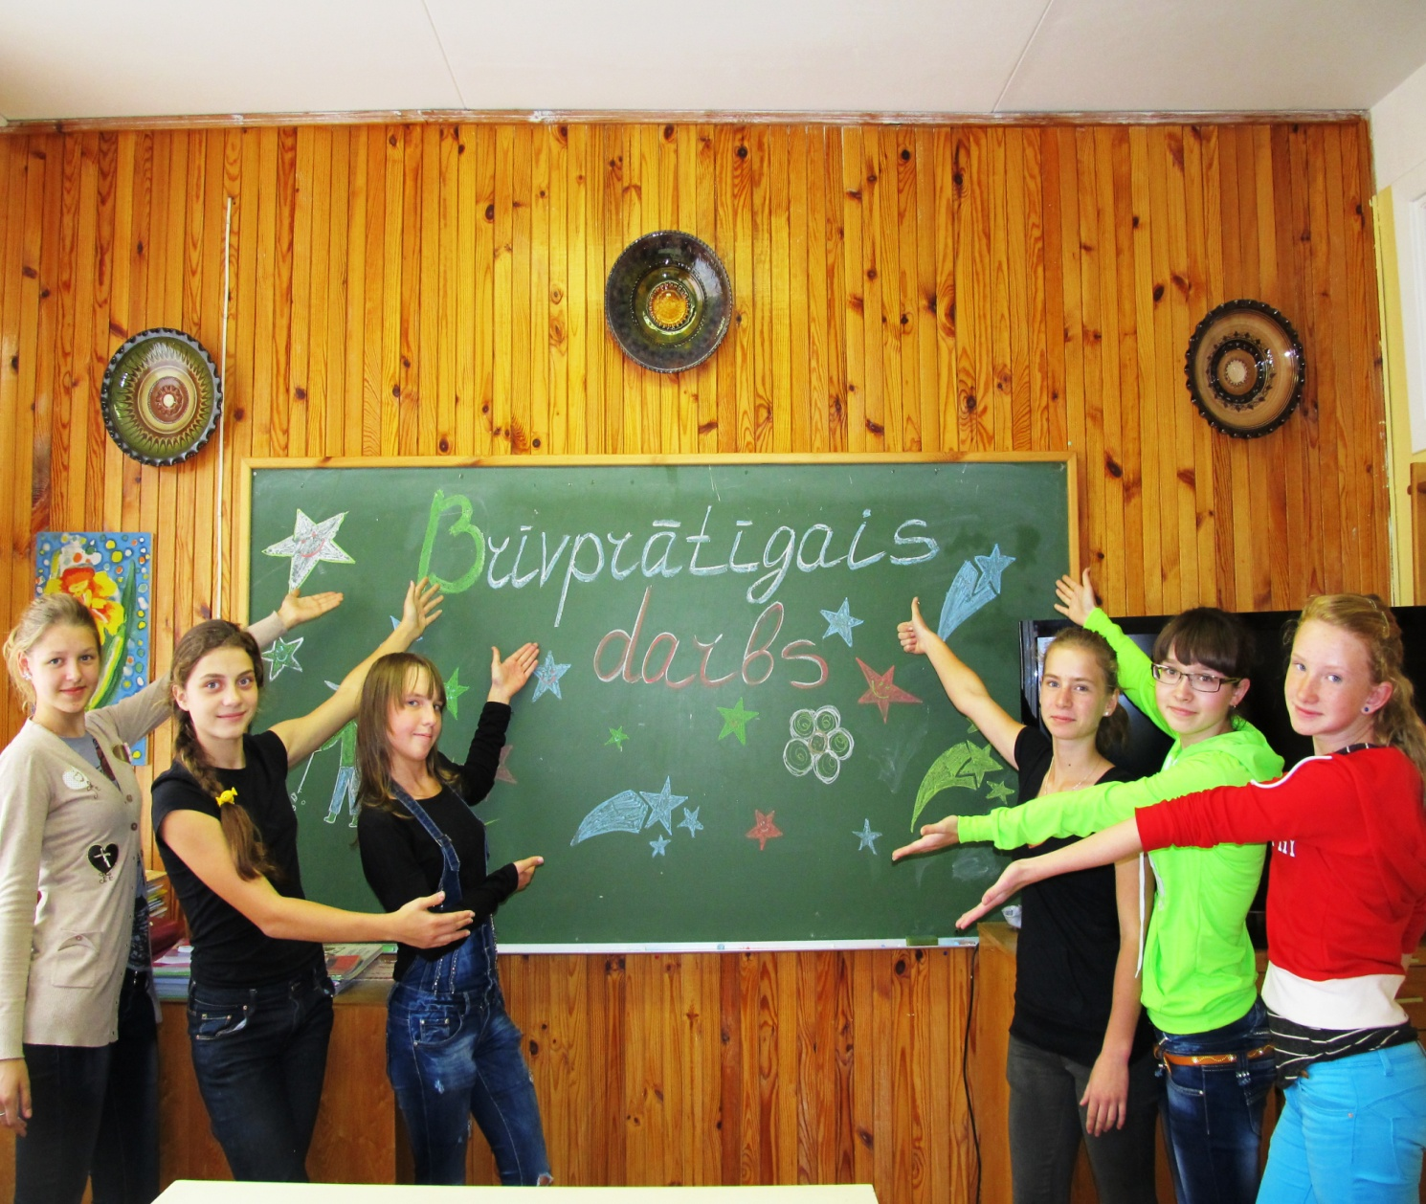
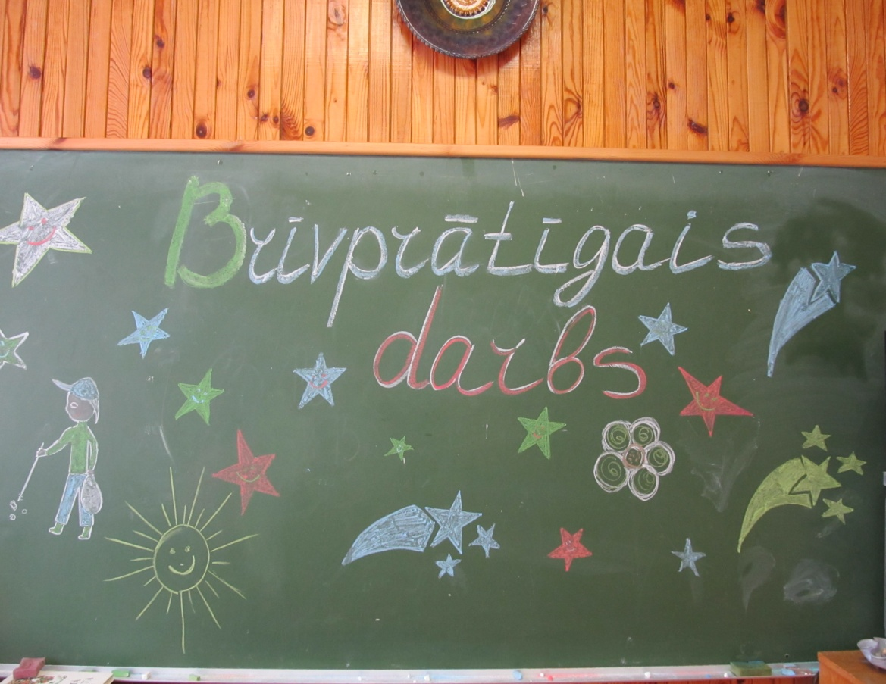
Brīvprātīgais 2012
Krāslavas Varavīksnes vidusskola
Klubs “Varavīksne”

Slide 2
Saturs
Sadarbība ar p/a “Labiekārtošana K”
Krāslavas pilsētas teritorijas sakārtošana.
Darbs pie pieminekļa kritušajiem karavīriem (pieguļošās teritorijas sakopšana)
Sadarbība ar Krāslavas novada Sociālo dienestu
Veco ļaužu diena
Mūsu iepriekšējie labie darbi

Slide 3
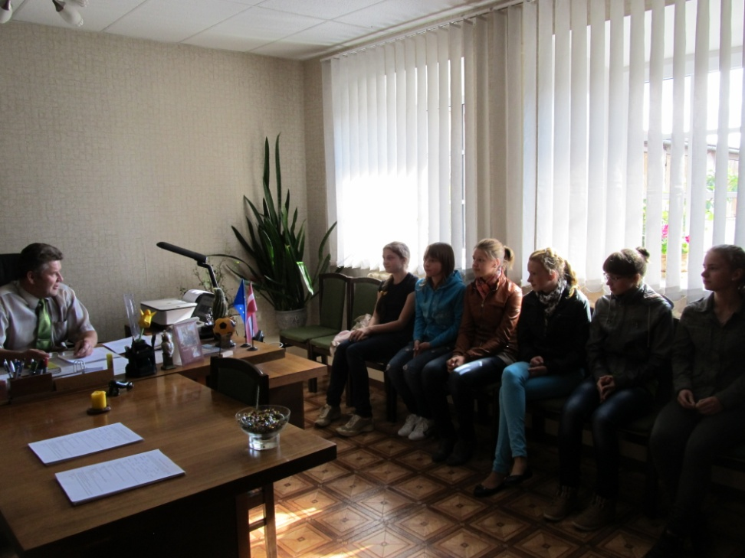
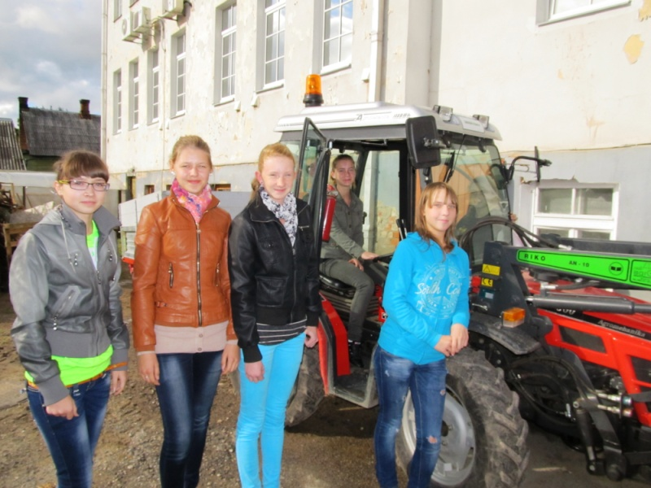
p/a “Labiekārtošana K”
Mēs apmeklējām p/a “Labiekārtošanā K”, kur mums pastāstīja par organizācijas mērķiem un uzdevumiem, kā arī ieteica veicamos darbus.

Slide 4
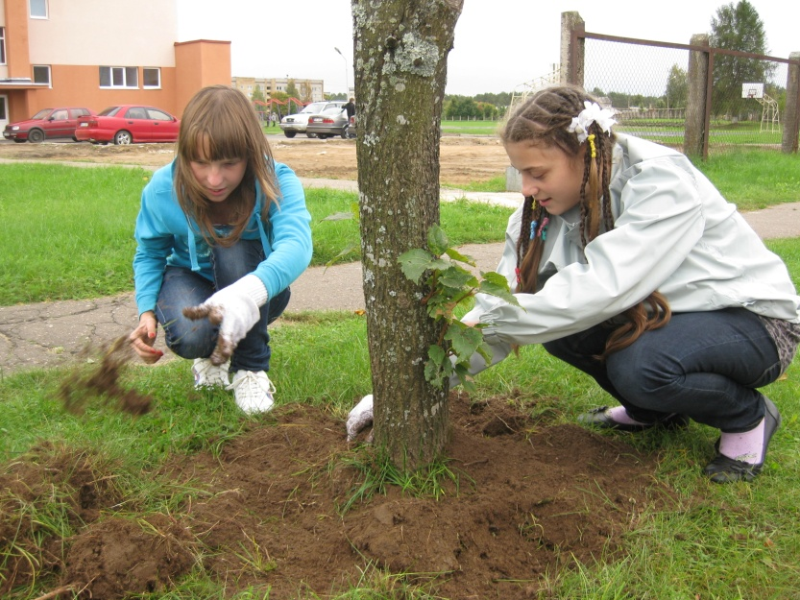
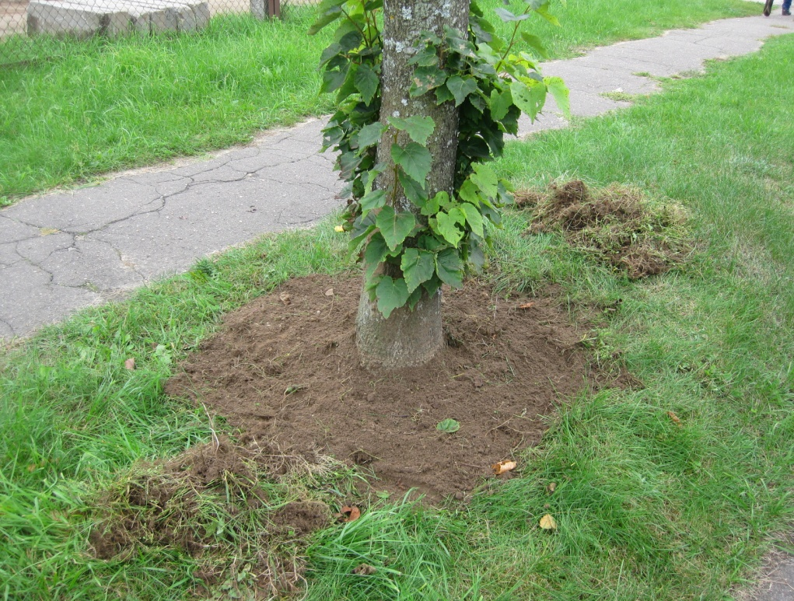
Krāslavas pilsētas teritorijas sakārtošana
Mēs arī ar prieku strādājām savas pilsētas labā, pēc p/a “Labiekārtošana K” ieteikuma sakārtojām teritoriju ap Aronsona un Rancāna ielu (apkārt kokiem, ap 1 km).
Mums ļoti patika darbs, kas padarīja mūsu pilsētu skaistāku.

Slide 5
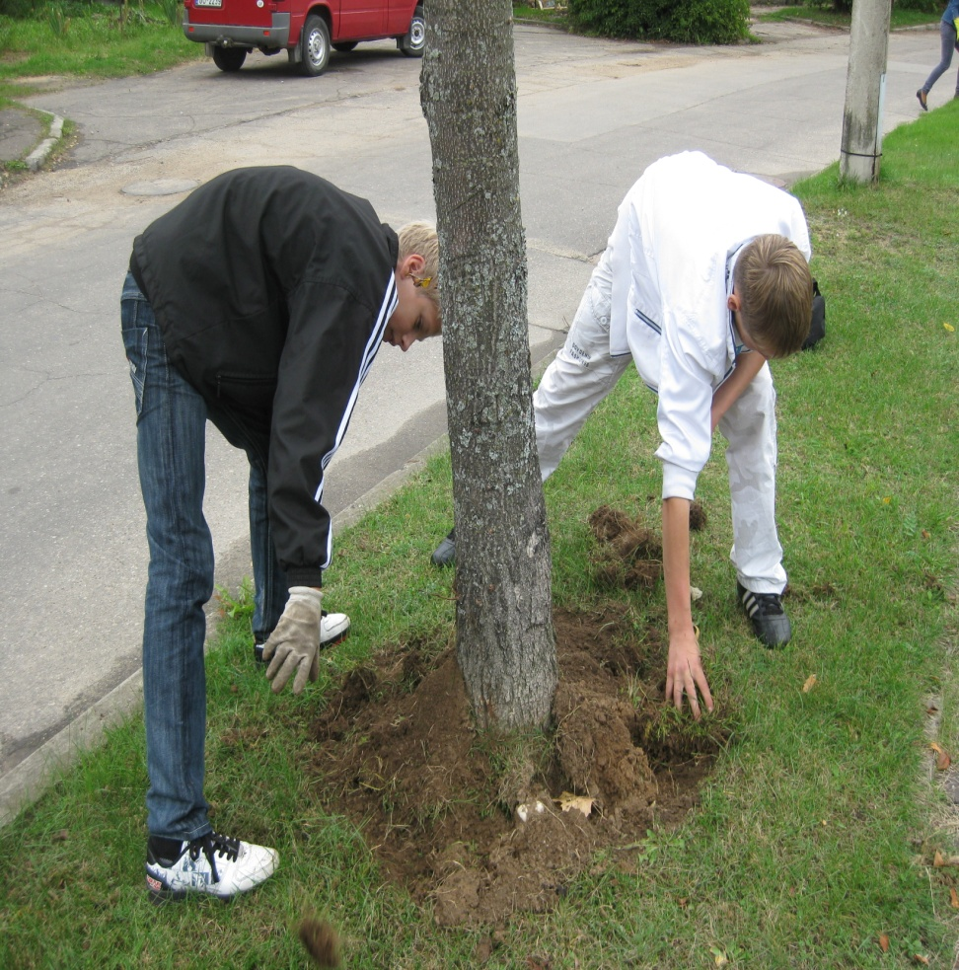
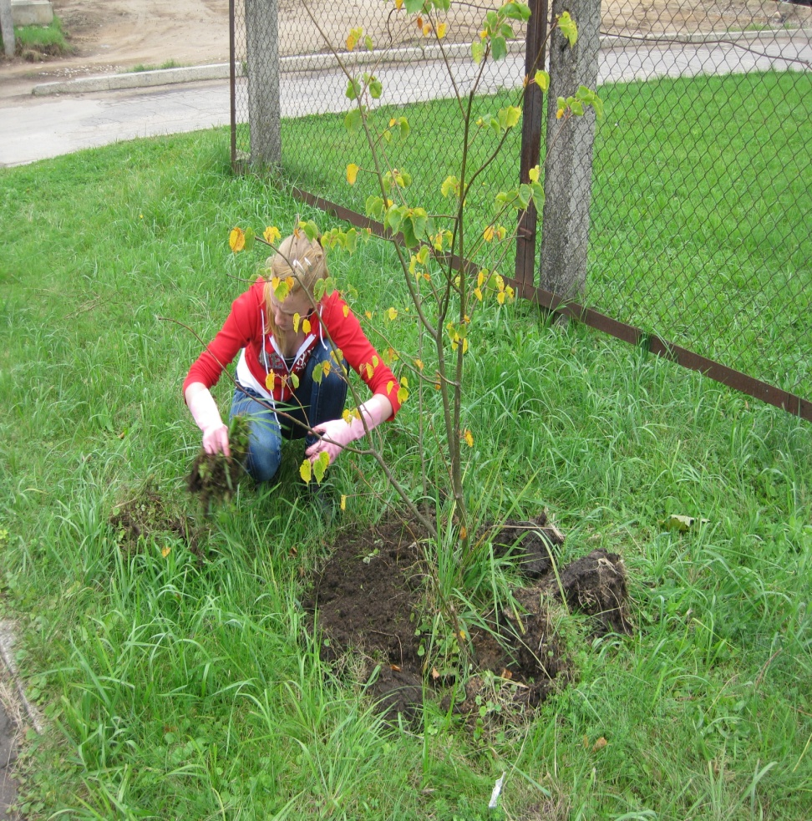
Pilsētas teritorijas sakārtošana

Slide 6
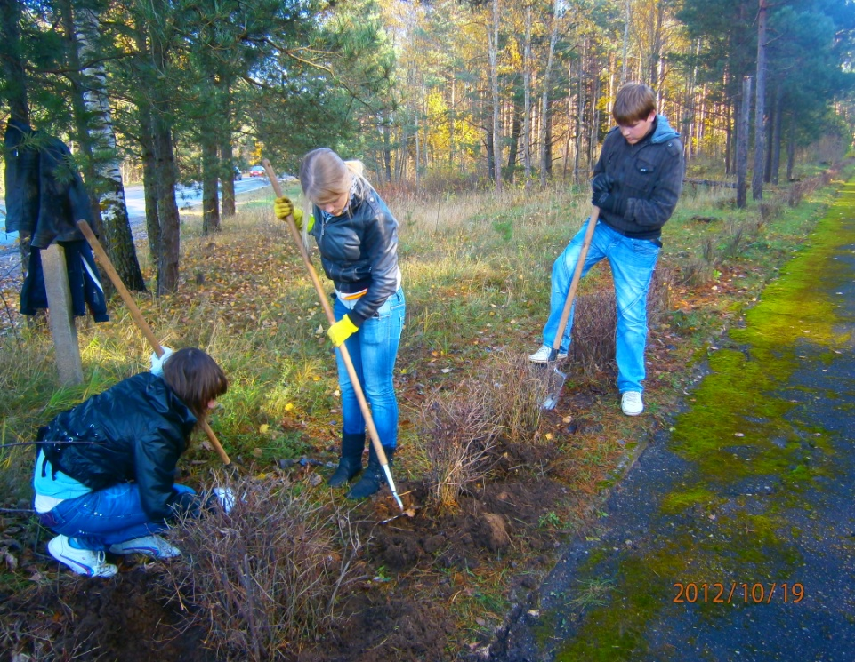
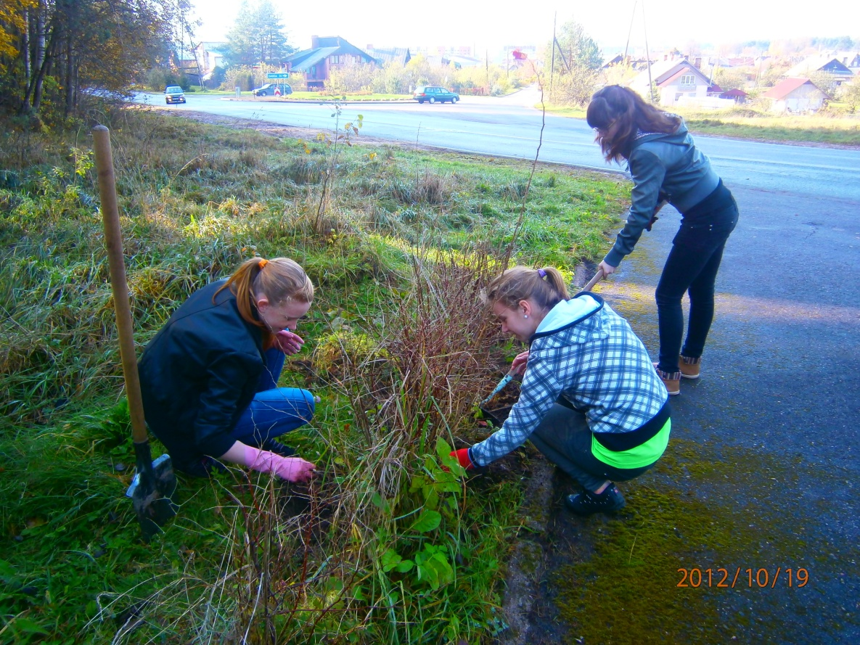
Darbs pie pieminekļa kritušajiem karavīriem
Otrais brīvprātīgā darba uzdevums, ko saņēmām p/a “Labiekārtošana K”, bija sakopt teritoriju pie pieminekļa pilsētas nomalē

Slide 7
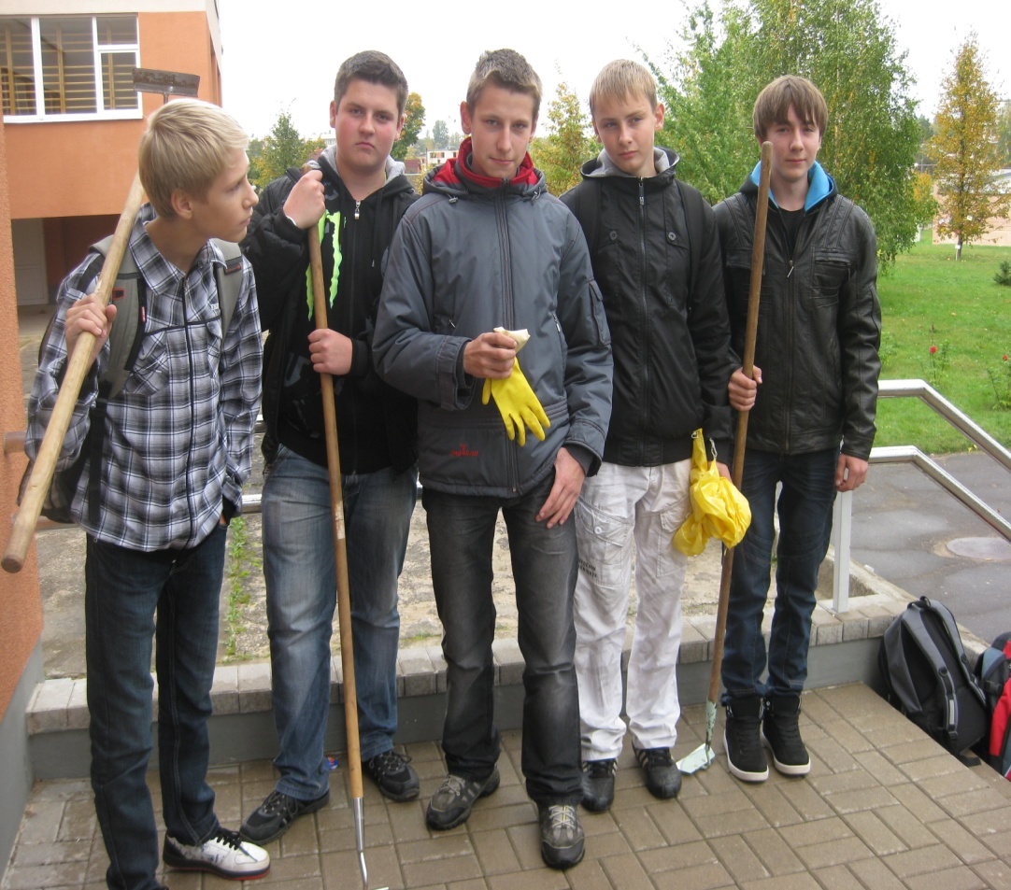
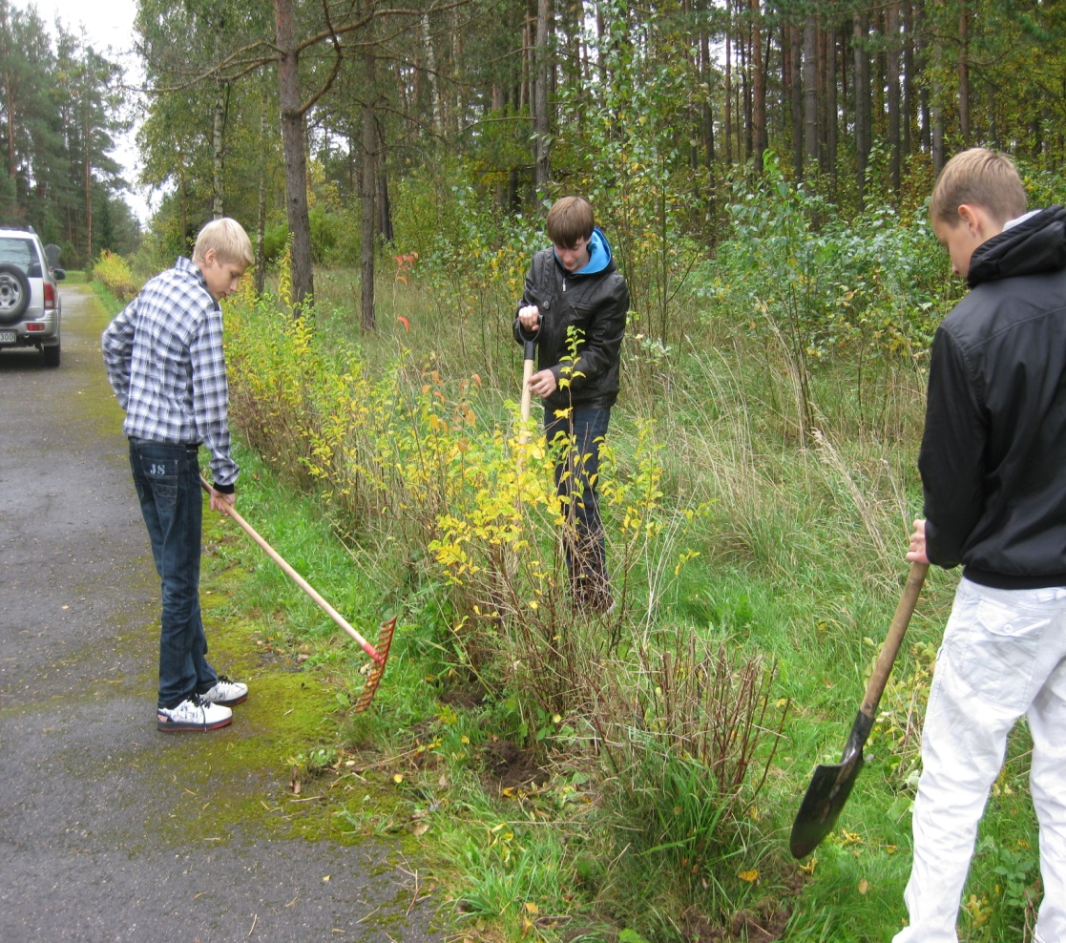
Brīvprātīgo komandas darbs

Slide 8
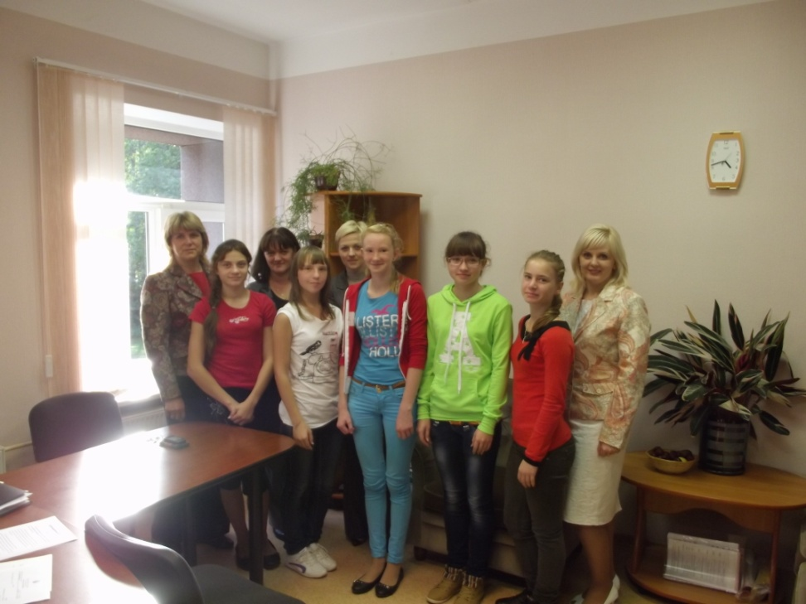
Sadarbība ar Krāslavas novada Sociālo dienestu
Mums bija ari
Konferenci ja par brīvprātīgu darbu un mums pastāstīja kas tiešam ir brīvprātīgais darbs.

Slide 9
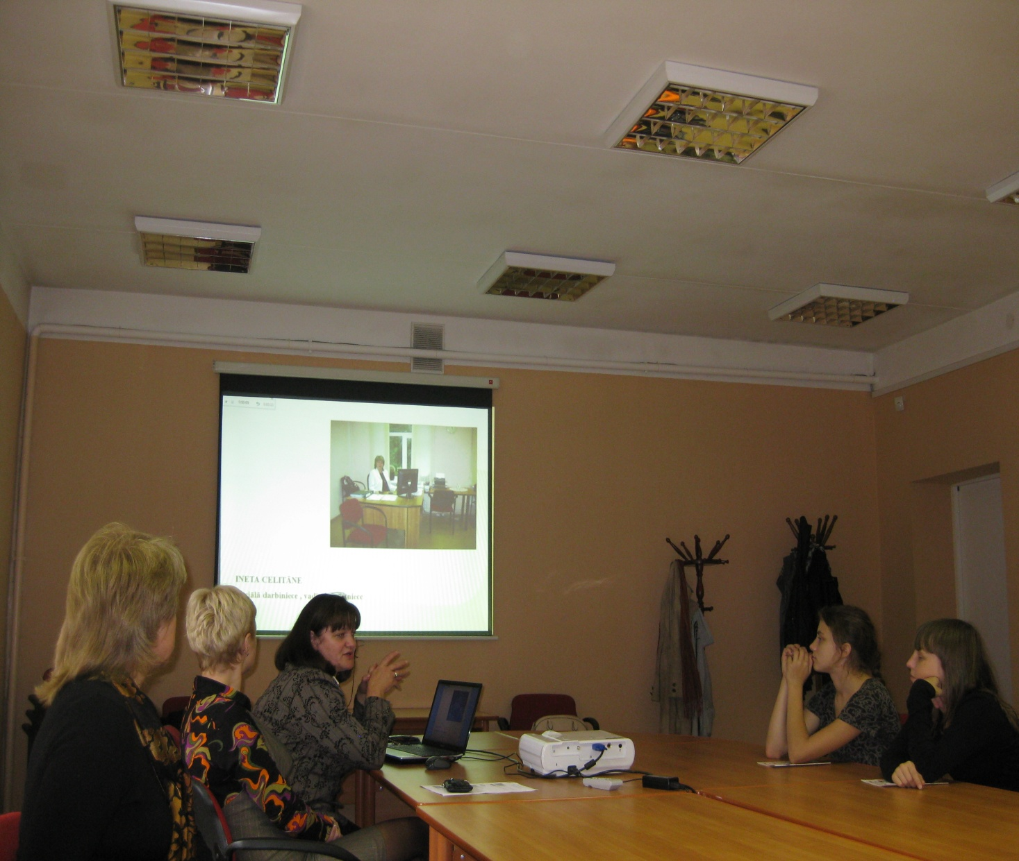
Sociālā dienesta un Latvijas Sarkanā krusta darbinieki organizēja mūsu grupas dalībniekiem semināru par brīvprātīgo darbu

Slide 10
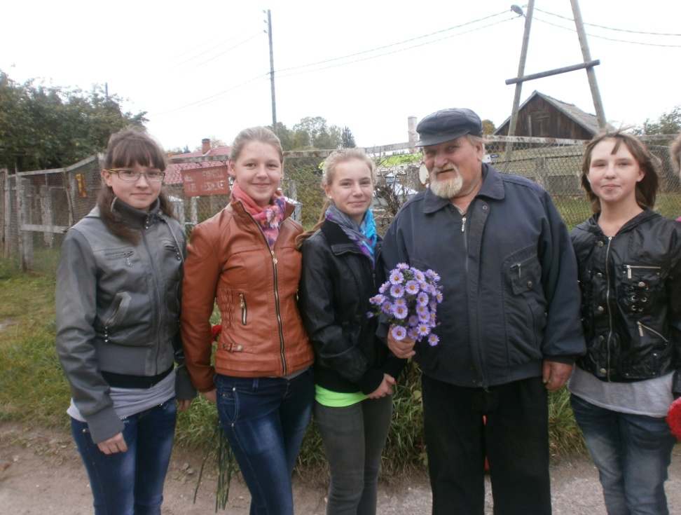
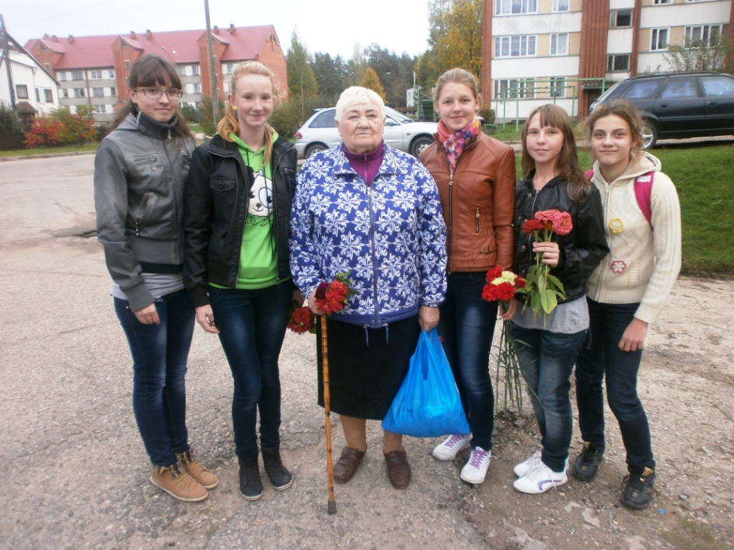
Veco ļaužu diena
1. oktobrī, kad visā Eiropā tiek svinēta Veco ļaužu diena, mēs apsveicām Krāslavas pilsētas pensionārus.

Slide 11
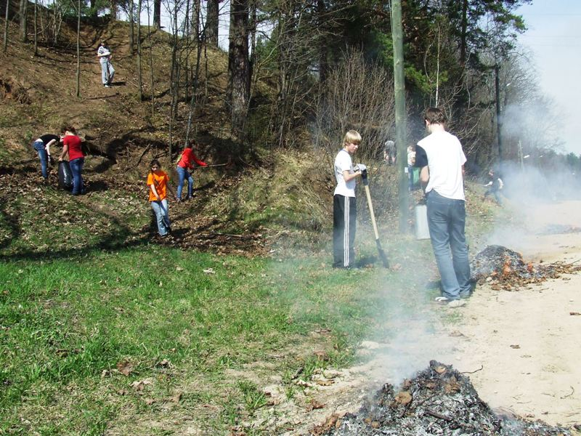
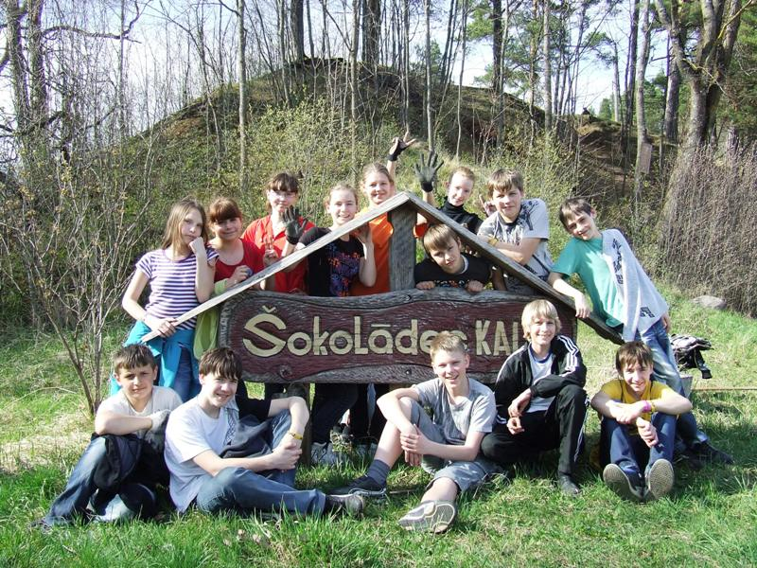
Iepriekšējo gadu brīvprātīgais darbs:
Katru gadu kluba “Varavīksne” dalībnieki sakārto Šokolādes kalnu

Slide 12
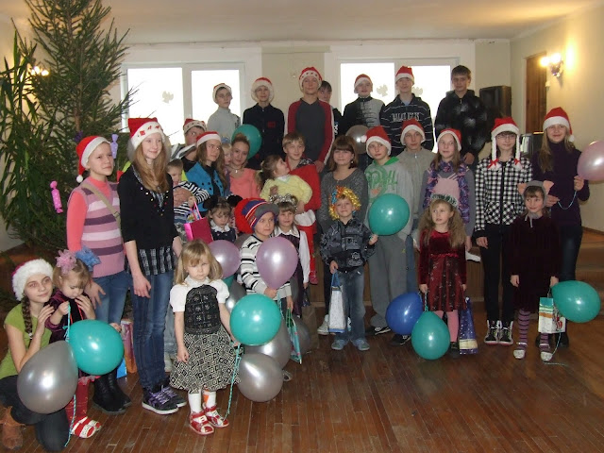
Iepriekšējo gadu brīvprātīgais darbs
Kluba ietvaros katru gadu tiek rīkota akcija “Ziemassvētku rūķīši”-mēs dāvinām prieku un dāvanas kaut kādai cilvēku grupai, piemēram, pagājušajā gadā mēs apsveicam bērnus no rehabilitācijas centra “Mūsmājas”. Kopā ar bērniem gājām rotaļas, spēlējām, zīmējām.

Slide 13
Paldies par uzmanību!

